Slide 1

Andre sprint
Markus, Lars, Asbjørn, Sander

Slide 2
Introduksjon
Første sprint
Kvar er vi no?
Neste sprint

Slide 3
Første sprint
Personas - Utviklarar
Scenarios – Hente data frå Fire Guard API til bruk I en webapplikasjon
Brukarhistoriar – Utvikler i YR som vil utvide informasjonen om brannrisiko. Henter informasjon fra FireGuard API for å integrere i webapplikasjonen til YR. HTTP requesten frå utvikleren returnerer TTO
Funksjonalitet – RestAPI, lagring I database, logikk for å rute informasjon på en god måte

Slide 4
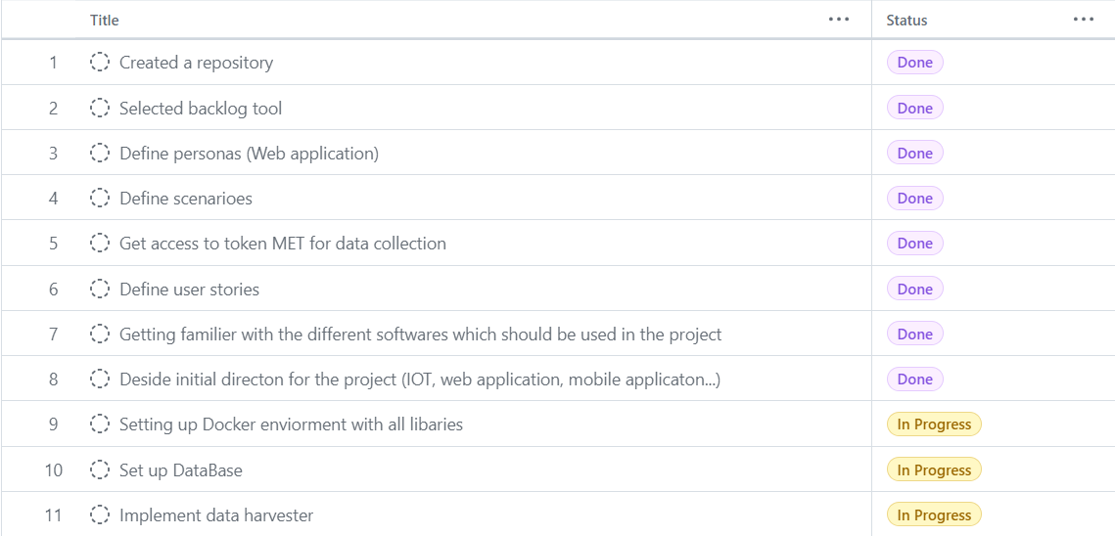
Kvar er vi no?
De fleste måla frå førre sprint er nådde
Implementasjon av database har begynt som del av sprint 2

Slide 5
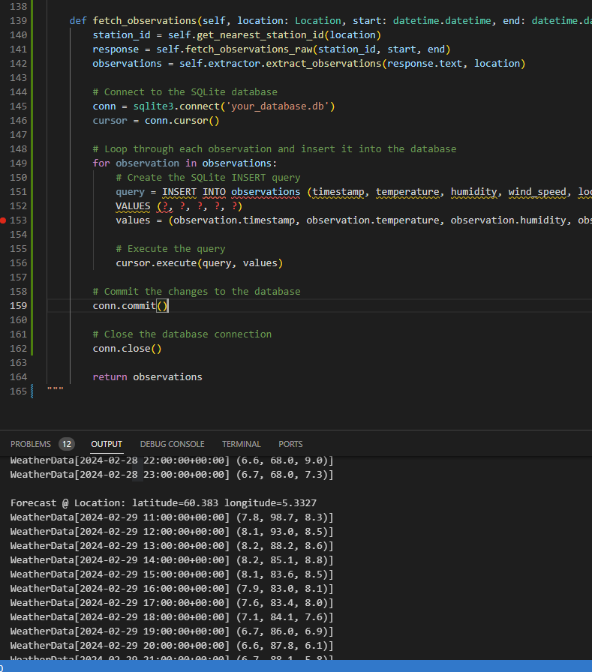
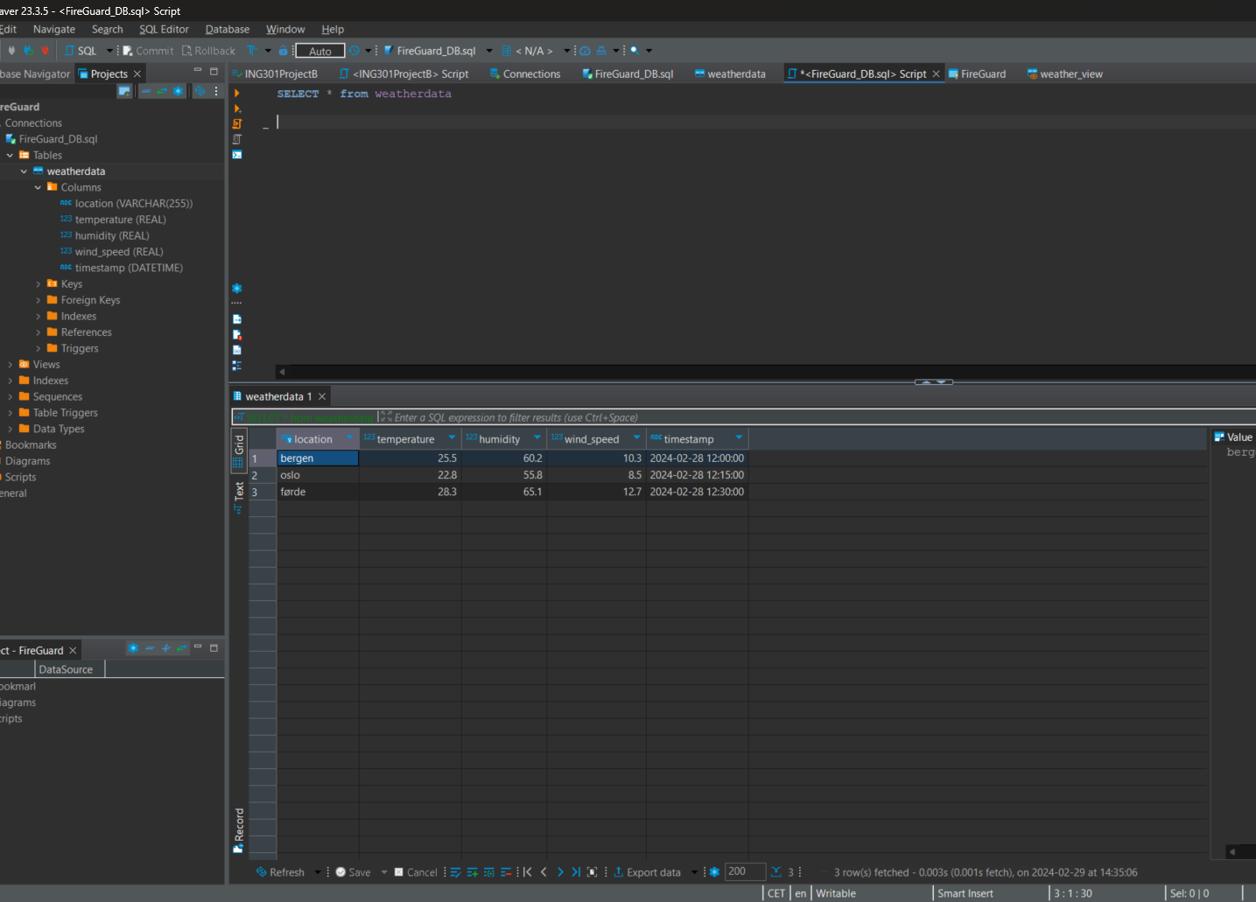

Slide 6
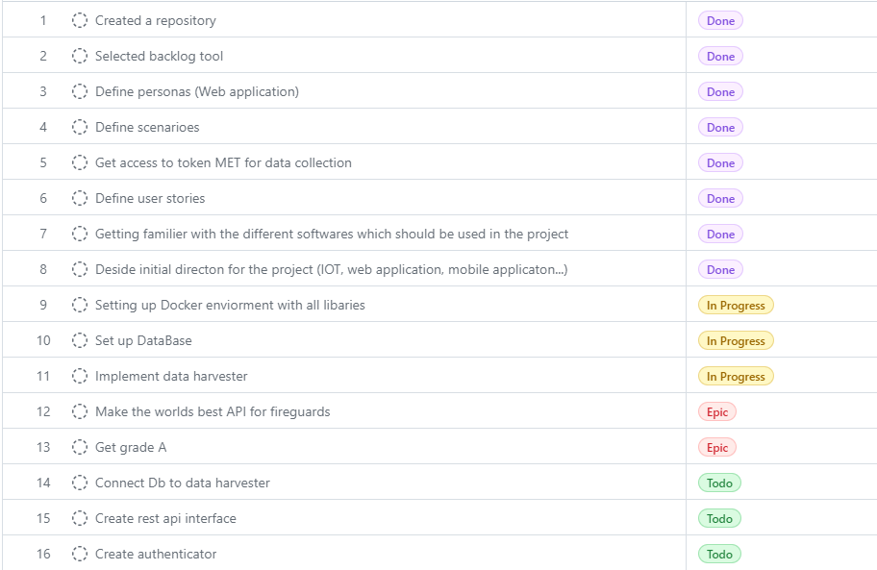
Kvar er vi no: Nye- og repeterande mål
Grøn pil indikerer repeterande
mål.
Blå er nye mål

Slide 7

Fokusområder for sprint 2
Videre utvikling av funksjonalitet
Implementere eit konkret scenario
Informasjonsflyt: input til output
Agile utvikling

Slide 8

Endring i backlogverktøy
Overgang frå GitHub projects til Jira
Forbetre oversikt over sprints
Meir oversikt i brukargrensesnitt

